Slide 1
ISTITUTO COMPRENSIVO MUSTI-DIMICCOLI
VIA PALESTRO 84
BARLETTA
DIRIGENTE SCOLASTICO PROF.CARLUCCI ROSA
MONITORAGGIO A CURA DEI DOCENTI F.S.
BRUNO ANNA MARIA-RIZZITELLI COSIMO
SARACINO LUCIA-BALESTRUCCI SABINA
ANNO SCOLASTICO 2017-2018
MONITORAGGIO DEI QUESTIONARI RIVOLTI AI DOCENTI PER L’ AUTOVALUTAZIONE D’ ISTITUTO

Slide 2
RELAZIONE DEL MONITORAGGIO
221 RISPOSTE
I genitori che hanno compilato il questionario si suddividono tra i 3 ordini di scuola secondo una percentuale relativa al numero degli alunni frequentanti. Affermano che sono molto efficaci le comunicazioni da parte della scuola e che sono abbastanza informati sulle attività didattiche. Risulta carente l’ uso dei laboratori (il 40% risponde che vengono utilizzati poco e il 10% per niente), il personale scolastico collabora abbastanza per garantire il buon funzionamento della scuola, per circa il 30% poco o per niente. La scuola sostiene gli alunni nell’ acquisizione di un metodo di studio efficace, in classe le attrezzature tecnologiche sono usate poco/per niente per un totale del 45% delle risposte.

Slide 3
Sono molto o abbastanza efficaci le metodologie e strategie utilizzate dai docenti per l’ acquisizione delle competenze e le attività e i progetti tengono conto dei bisogni degli alunni. Per circa il 50% delle risposte , la scuola coinvolge poco/per niente i genitori nelle scelte del Piano dell’ Offerta Formativa. Per quanto riguarda le dinamiche relazionali, gli alunni si trovano molto bene con i compagni, i docenti sono molto disponibili al dialogo con i genitori ed usano abbastanza metodologie didattiche e strategie educative diversificate, promuovono relazioni positive all’ interno della classe , i compiti a casa sono assegnati in maniera equilibrata. Le relazioni nella classe sono molto/abbastanza positive, per circa il 42% delle risposte (tra molto/abbastanza), ci sono alunni che si comportano in modo offensivo nei confronti dei compagni di classe e il 20% delle risposte afferma che tale atteggiamento si manifesta anche verso i docenti.

Slide 4
Il clima relazionale tra il personale della scuola è molto positivo, inoltre la scuola sostiene ottimamente gli alunni nello sviluppo di capacità relazionali e promuove l’ assunzione di atteggiamenti responsabili. La scuola prende molto/abbastanza in considerazione le problematiche evidenziate dai genitori e il Dirigente scolastico interviene molto/abbastanza per la risoluzione di problemi. Consiglierebbero molto/abbastanza questa scuola ad altri genitori.

Slide 5
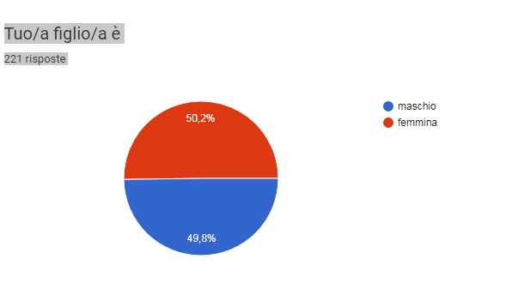

Slide 6
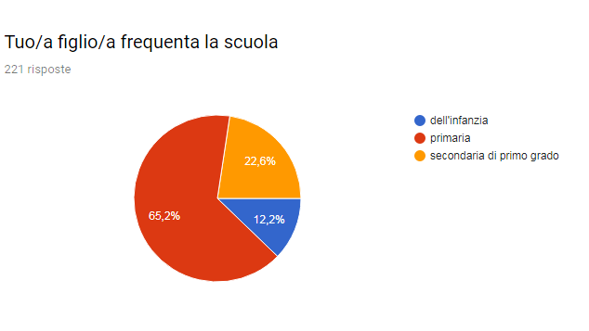

Slide 7
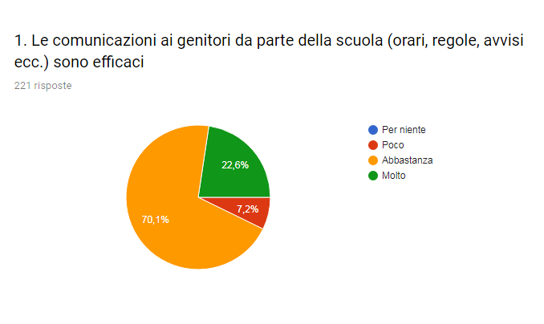
AMBIENTE DI APPRENDIMENTO-CLIMA SCOLASTICO

Slide 8
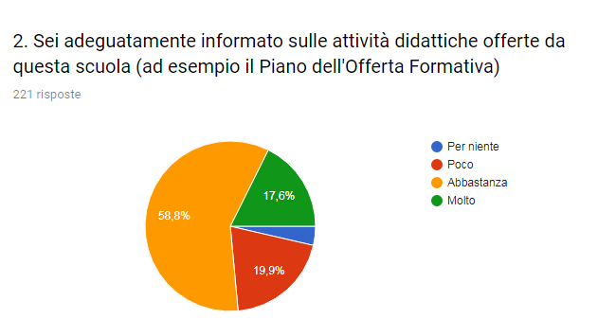

Slide 9
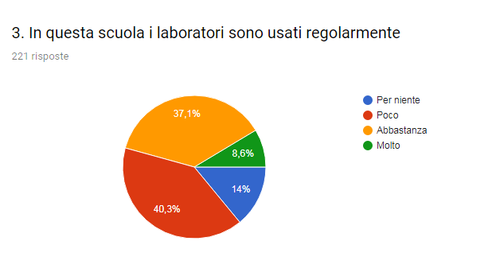

Slide 10
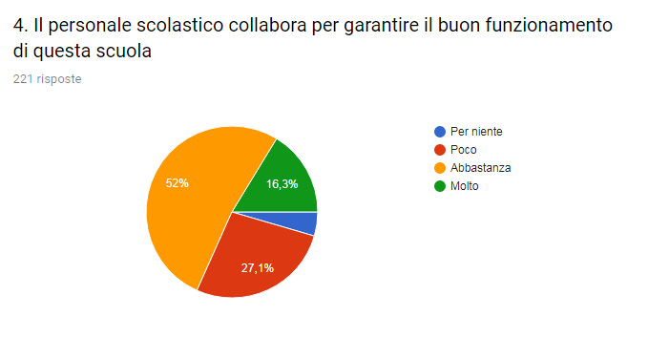

Slide 11
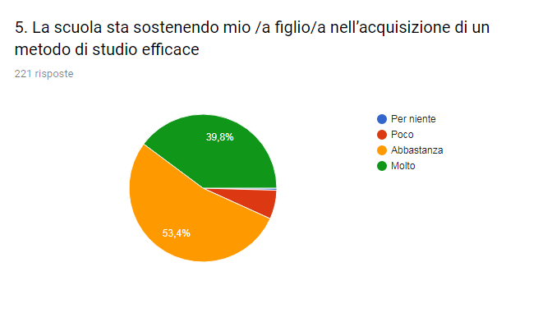

Slide 12
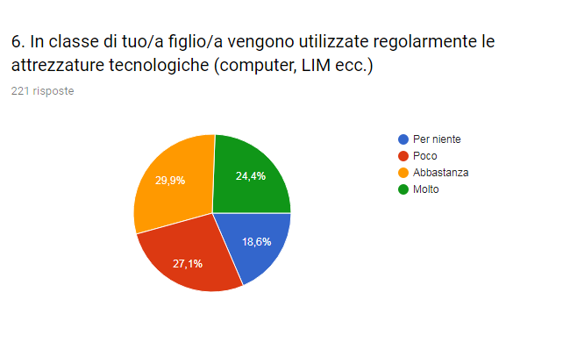

Slide 13
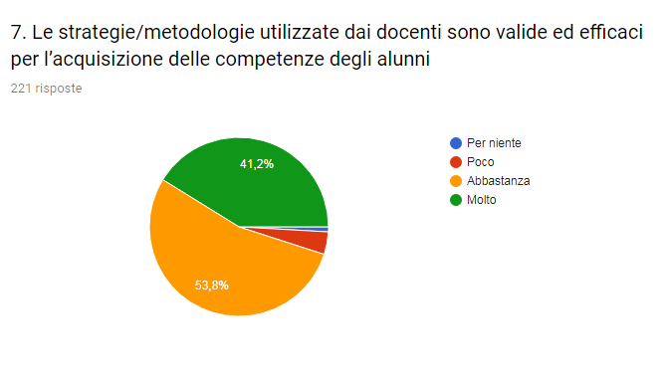

Slide 14
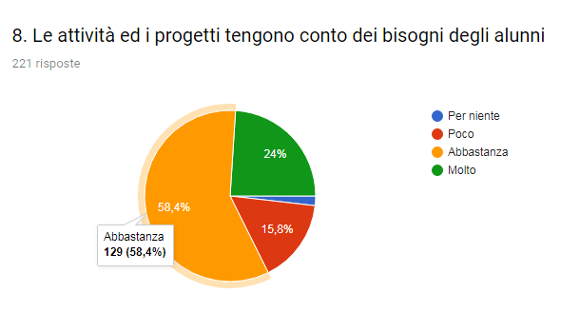

Slide 15
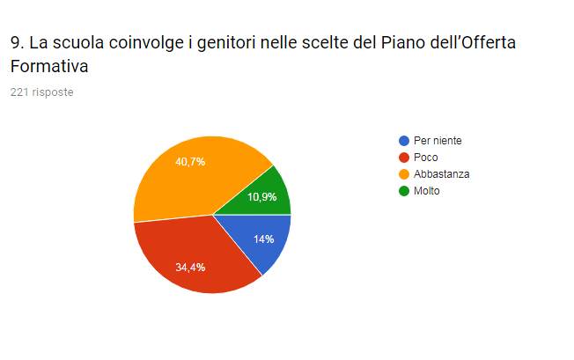

Slide 16
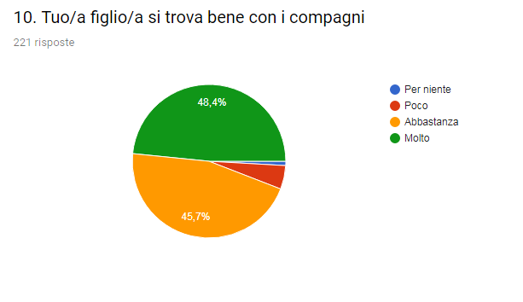

Slide 17
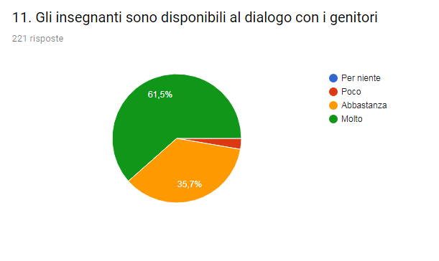

Slide 18
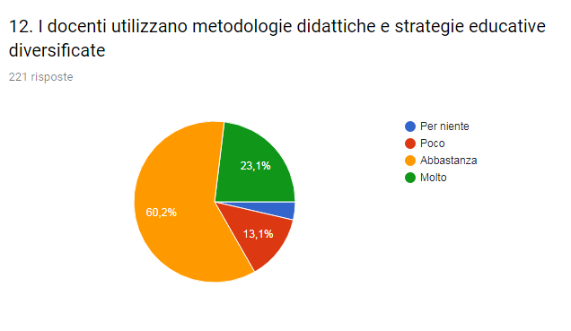

Slide 19
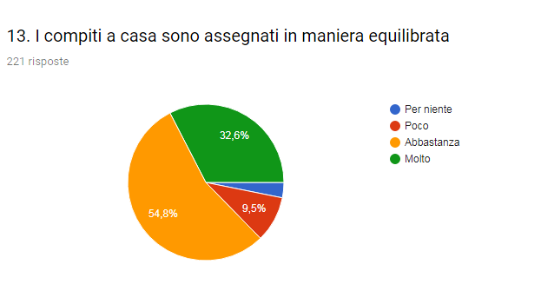

Slide 20
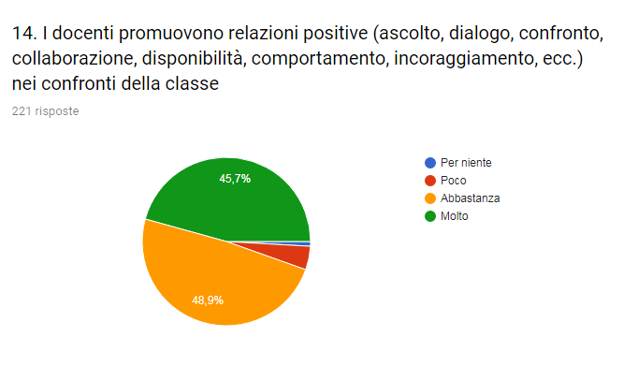

Slide 21
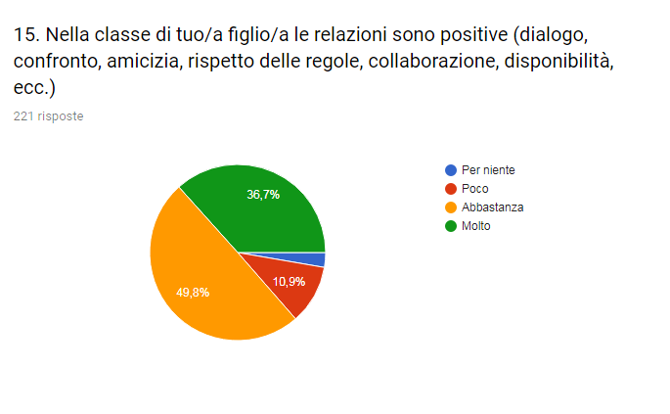

Slide 22
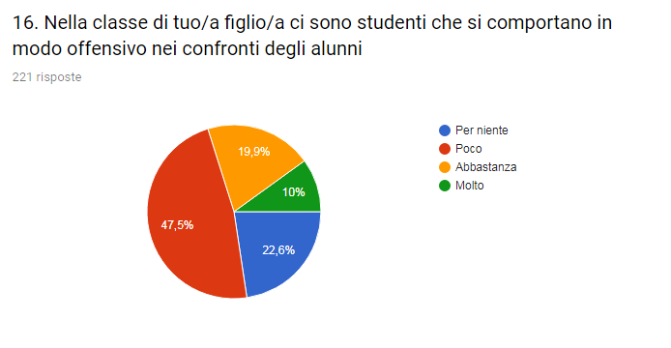

Slide 23
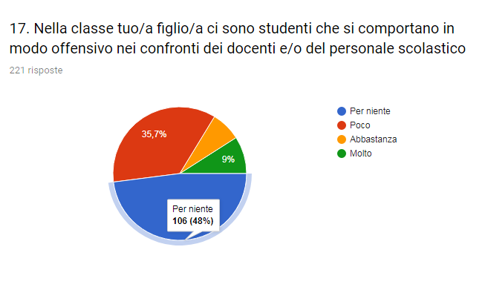

Slide 24
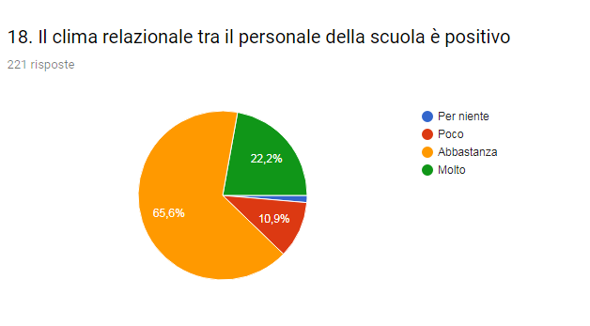

Slide 25
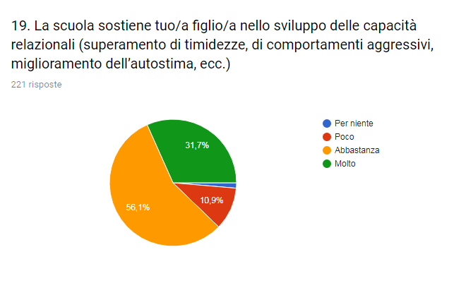

Slide 26
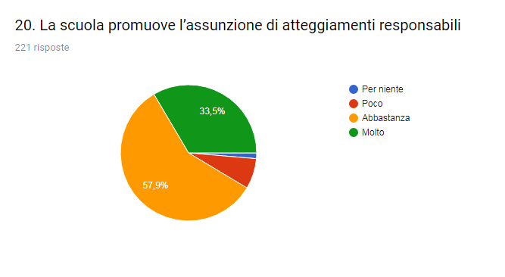

Slide 27
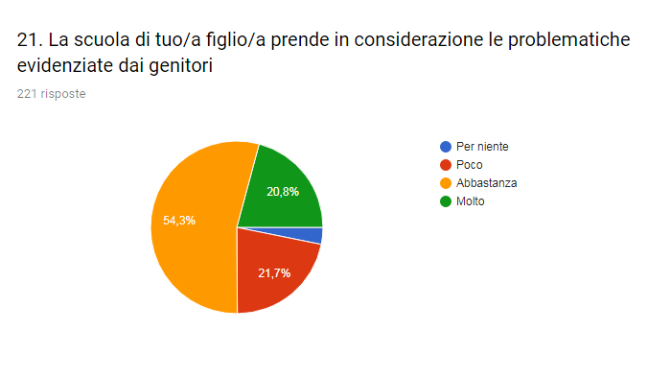

Slide 28
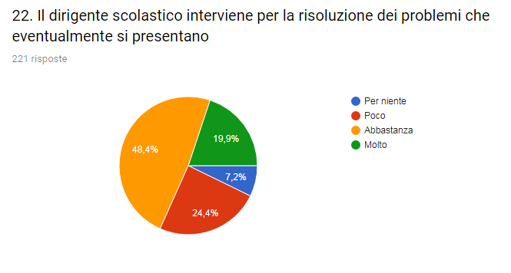

Slide 29
